Slide 1
KHỞI ĐỘNG
ĐỘ PHỨC TẠP THUẬT TOÁN

Slide 2
Nội dung
Giải thuật và cấu trúc dữ liệu
Phân tích và thiết kế giải thuật
  Thiết kế giải thuật
  Phân tích giải thuật
Một số lớp các giải thuật

Slide 3
Giải bài toán bằng máy tính
Hai yếu tố tạo nên một chương trình máy tính
  Cấu trúc dữ liệu
  Giải thuật
Cấu trúc dữ liệu + Giải thuật = Chương trình

Slide 4
Giải thuật
Định nghĩa: là dãy các câu lệnh chặt chẽ và rõ ràng xác định một trình tự các thao tác trên một số đối tượng nào đó, sao cho sau một số hữu hạn bước thực hiện ta đạt được kết quả mong muốn
Mỗi thuật toán có một dữ liệu vào (Input) và một dữ liệu ra (Output);

Slide 5
Đặc trưng của giải thuật
Tính xác định
Tính dừng (hữu hạn)
Tính đúng đắn
Tính phổ dụng
Tính khả thi
Notes:
+ Tính xác định: Các thao tác, các đối tượng, phương tiện trong giải thuật phải có ý nghĩa rõ ràng, không được gây nhầm lẫn.
+ Tính dừng: Giải thuật phải dừng và cho kết quả sau một số hữu hạn các bước
+ Tính đúng đắn : Sau khi thực hiện các của giải thuật theo đúng qui trình đã chỉ ra, Giải thuật cho kết quả thỏa mãn đặc tả với mọi trường hợp của các đối tượng, phương tiện nhập.
+ Tính phổ dụng: Thuật toán phải dễ sửa đổi để thích ứng với bất kỳ bài toán nào trong lớp các bài toán
+ Tính khả thi: Thuật toán phải chuyển thành được chương trình, kích thước đủ nhỏ, giải thuật phải được máy tính thực hiện trong thời gian cho phép

Slide 6
Thiết kế giải thuật
Từ bài toán đến chương trình
Bài toán thực tế
#include …
Thiết kế
Lập trình
Kỹ thuật thiết kế giải thuật:
Chia để trị, quy hoạch động, quay lui ..vv
Ngôn ngữ lập trình:
C/C++, JAVA …
Giải thuật
Chương trình

Slide 7
Thiết kế giải thuật
Với một vấn đề đặt ra, làm thế nào để đưa ra thuật toán giải quyết nó?
Chiến lược thiết kế:
  Tham lam (greedy method)
  Chia-để-trị (divide-and-conquer)
  Quy hoạch động (dynamic programming)
  Quay lui (backtracking)
  …

Slide 8
Phân tích Giải thuật
Khi một giải thuật được xây dựng, các yêu cầu đặt ra
  Yêu cầu về tính đúng đắn của giải thuật
  Tính đơn giản của giải thuật.
  Yêu cầu về không gian (bộ nhớ)
  Yêu cầu về thời gian
Notes:
+ Tính đúng đắn của giải thuật: giải thuật có cho lời giải đúng hay không ?
+ Lưu ý: Tính đúng đắn (bao hàm cả tính khả thi) là bắt buộc phải được khẳng định không chỉ bằng một số thử nghiệm đối chiếu mà phải chứng minh chặt chẽ bằng các công cụ toán học
+ Tính đơn giản của giải thuật. Thường ta mong muốn có được một giải thuật đơn giản, dễ hiểu, dễ lập trình
+ Yêu cầu về không gian : giải thuật được xây dựng có phù hợp với bộ nhớ may tính hay không ?
+ Yêu cầu về thời gian : Thời gian chạy của giải thuật có nhanh không ?

Slide 9
Phân tích thời gian chạy của giải thuật
Thời gian thực hiện giải thuật phụ thuộc vào các yếu tố sau:
  Dữ liệu vào
  Tốc độ thực hiện các phép toán của máy tính (phần cứng máy tính)
  Trình biên dịch
Notes:
Cách đánh giá thực nghiệm này không thể so sánh được các giải thuật với nhau
Đánh giá thực nghiệm : Viết chương trình rồi cho chạy trên máy tính
Chúng ta phải đưa ra cách đánh giá thơi gian chạy không phụ thuộc vào ngôn ngữ, chương trình dịch, tốc độ máy

Slide 10
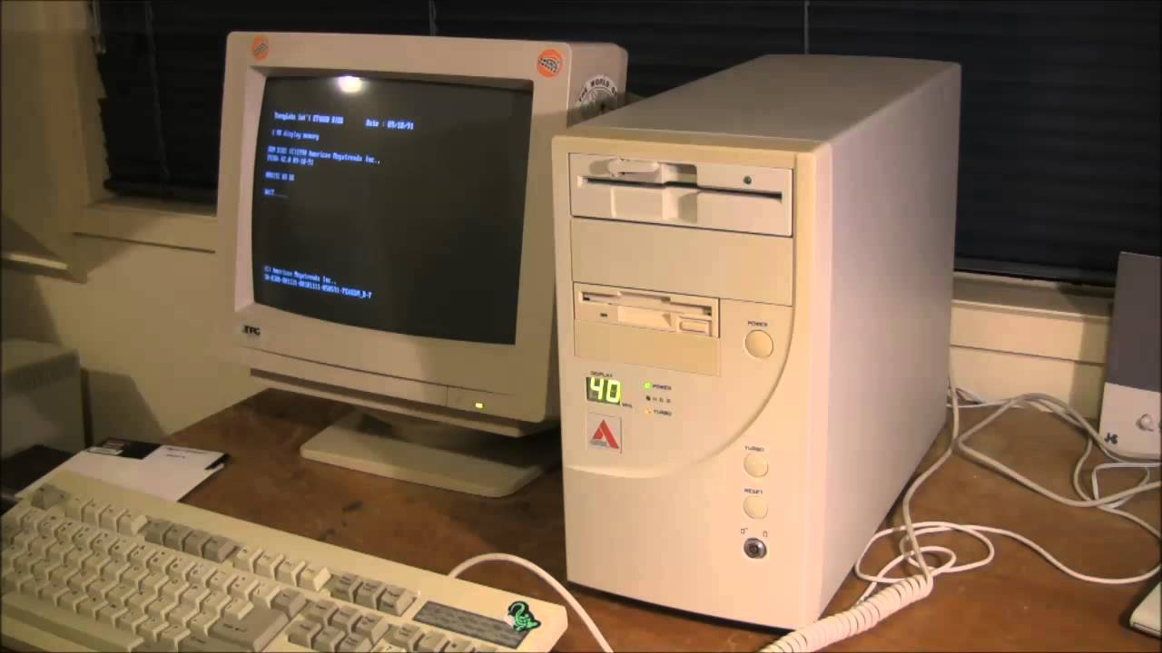
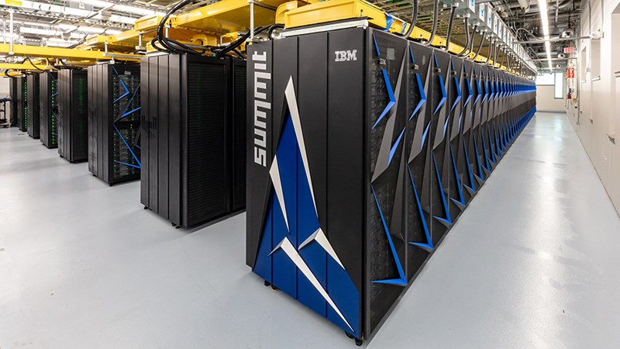
Độ phức tạp tính toán
Một số yếu tố khác ảnh hưởng đến tốc độ tính toán
Tốc độ của máy tính

Slide 11
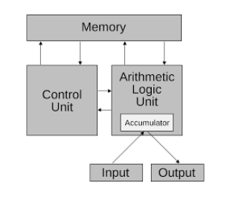
Độ phức tạp tính toán
Một số yếu tố khác ảnh hưởng đến tốc độ tính toán
Kiến trúc của máy tính

Slide 12
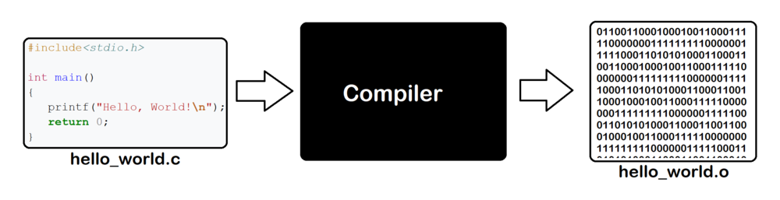
Độ phức tạp tính toán
Một số yếu tố khác ảnh hưởng đến tốc độ tính toán
Trình biên dịch được sử dụng

Slide 13
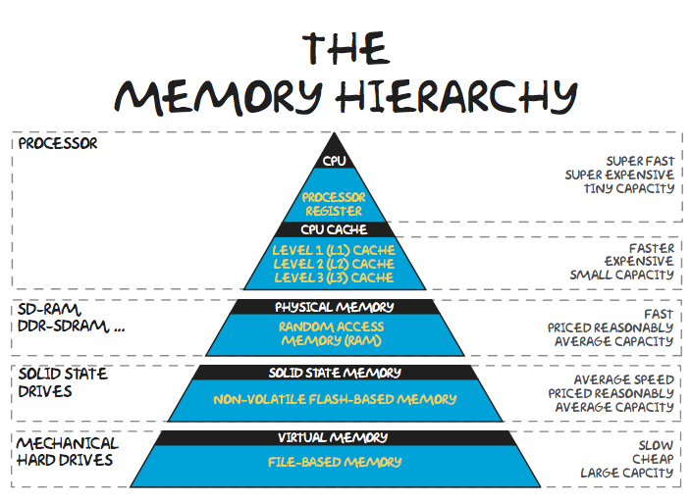
Độ phức tạp tính toán
Một số yếu tố khác ảnh hưởng đến tốc độ tính toán
Phân cấp bộ nhớ

Slide 14
Độ phức tạp tính toán
Vấn đề
Việc tính toán thời gian chạy của chương trình là khó khăn
Đôi khi phụ thuộc vào những yếu tố ngay cả người lập trình không biết hoặc không kiểm soát được
Làm thế nào để đo được thời gian chạy mà không bị phụ thuộc những yếu tố này?

Slide 15
Độ phức tạp tính toán
Tính toán xấp xỉ
  Việc tính toán chính xác thời gian chạy của thuật toán là khó khăn vì phụ thuộc nhiều yếu tố
  Cần tìm giải pháp dễ tính toán hơn, có thể không chính xác tuyệt đối nhưng lại dễ tính toán hơn mà vẫn phản ánh được tốc độ tính toán.
  Tính toán tương đối dựa trên kích thước dữ liệu vào
    Ví dụ: Thời gian chạy là n so với 1000n có vẻ chênh lệch nhưng nếu như so sánh với n² với input lớn thì 1000n vẫn cho thời gian tốt hơn n².

Slide 16
Ký hiệu Big-O
Ký hiệu O (big-Oh):
Hàm f(n) và g(n), ta nói:
  f(n) = Ο(g(n)), nếu tồn tại các hằng số dương c và n_{o} sao cho f(n) ≤ cg(n) khi n ≥ n_{o.}
Ký hiệu này dùng để chỉ chặn trên của một hàm
Ý nghĩa: Tốc độ tăng của hàm f(n) không lớn hơn hàm g(n)
Notes:
Hàm f(n) và g(n) là hai hàm không âm của đối số nguyên không âm n.
f(n) = O(g(n)) có nghĩa là hàm f(n) bị chặn trên bởi hàm g(n) với một nhân tử hằng nào đó khi n đủ lớn
+ Ví dụ. Giả sử f(n) = 5n³ + 2n² + 13n + 6 , ta có:
f(n) = 5n³ + 2n² + 13n + 6 <= 5n³ + 2n³ + 13n³ + 6n³ = 26n³
Bất đẳng thức trên đúng với mọi n >= 1, và ta có n₀ = 1, c = 26. Do đó, ta có thể nói f(n) = O(n³).
Mỗi hàm sẽ có rất nhiều cận trên

Slide 17
Xác định độ phức tạp tính toán
T1(n) và T2(n) là thời gian thực hiện của hai giai đoạn chương trình P1 và P2 mà T1(n) = O(f(n)); T2(n) = O(g(n))
Quy tắc cộng:
  Thời gian thực hiện đoạn P1 rồi P2 tiếp theo sẽ là
  T1(n) + T2(n) = O(max(f(n),g(n))).
Quy tắc nhân:
  Thời gian thực hiện P1 và P2 lồng nhau sẽ là :
  T1(n)T2(n) = O(f(n)*g(n))

Slide 18
Các quy tắc tổng quát
Các phép gán, đọc, viết, goto là các phép toán sơ cấp:
  Thời gian thực hiện là: O(1)
Lệnh lựa chọn: if-else có dạng
  if (<điều kiện>)
  lệnh 1
  else
  lệnh 2
Notes:
Lệnh lựa chọn: if-else
Thời gian đánh giá điều kiện là T0(n), thời gian thực hiện lệnh 1 là T1(n), thời gian thực hiện lệnh 2 là T2(n). Thời gian thực hiện lệnh lựa chọn if-else sẽ là thời gian lớn nhất trong các thời gian T0(n) + T1(n) và T0(n) + T1(n).
Trường hợp hay gặp là kiểm tra điều kiện chỉ cần O(1). Khi đó nếu T1(n) = O(f(n)), T2(n) = O(g(n)) , thì thời gian chạy của lệnh if-else là O(max (f(n), g(n))).

Slide 19
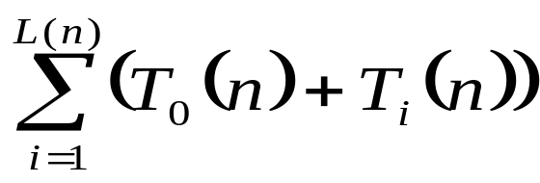
Các quy tắc tổng quát
Câu lệnh switch được đánh giá tương tự như lệnh if-else.
Các lệnh lặp: for, while, do-while
  Cần đánh giá số tối đa các lần lặp, giả sử đó là L(n)
  Tiếp theo đánh giá thời gian chạy của mỗi lần lặp là T_{i}(n), (i=1,2,..., L(n))
  Mỗi lần lặp, chi phí kiểm tra điều kiện lặp,là T₀(n).
  Chí phí lệnh lặp là:
Notes:
Lưu ý: lệnh if-else có hai khả năng lựa chọn, còn lệnh switch có thể có nhiều hơn hai khả năng lựa chọn
Chú ý rằng thời gian thực hiện thân của một lệnh lặp ở các lần lặp khác nhau có thể khác nhau, giả sử thời gian thực hiện thân lệnh lặp ở lần thứ i (i=1,2,..., L(n)) là Ti(n)
Trường hợp hay gặp là: kiểm tra điều kiện lặp (thông thường là đánh giá một biểu thức) chỉ cần thời gian O(1), thời gian thực hiện các lần lặp là như nhau và giả sử ta đánh giá được là O(f(n)); khi đó, nếu đánh giá được số lần lặp là O(g(n)), thì thời gian chạy của lệnh lặp là O(g(n)f(n)).

Slide 20
Một số ví dụ
Case1: for (i=0; i<n; i++)
for (j=0; j<n; j++)
k++;
Case 2: for (i=0; i<n; i++)
k++;
for (i=0; i<n; i++)
for (j=0; j<n; j++)
k++;
Case 3: for (int i=0; i<n-1; i++)
for (int j=0; j<i; j++)
int k+=1;
O(n²)
O(n²)
O(n²)

Slide 21
Một số ví dụ
int MaxSubSum1(const int a[], int n) {
int maxSum=0;
for (int i=0; i<n; i++)
for (int j=i; j<n; j++) {
int thisSum=0;
for (int k=i; k<=j; k++)
thisSum+=a[k];
if (thisSum>maxSum)
maxSum=thisSum;
}
return maxSum;
}
O(n³)

Slide 22
Một số ví dụ
int MaxSubSum2(const int a[], int n) {
int maxSum=0;
for (int i=0; i<n; i++) {
thisSum=0;
for (int j=i; j<n; j++) {
thisSum+=a[j];
if (thisSum>maxSum)
maxSum=thisSum;
}
}
return maxSum;
}
O(n²)

Slide 23
Một số ví dụ
int MaxSubSum3(const int a[], int n) {
int maxSum=0, thisSum=0;
for (int j=0; j<n; j++) {
thisSum+=a[j];
if (thisSum>maxSum)
maxSum=thisSum;
else if (thisSum<0)
thisSum=0;
}
return maxSum;
}
O(n)

Slide 24
Một số ví dụ
  Sum=0
  for (j=0;j<N;j++)
  for (k=0;k<N*N;k++)
  Sum++;
O(N³)

Slide 25
Phân lớp giải thuật
Độ phức tạp
  O(1) độ phức tạp hằng số
  O(logn) độ phức tạp logarit
  O(n) độ phức tạp tuyến tính
  O(nlogn) độ phức tạp nlogn
  O(n^{b}) độ phức tạp đa thức
  O(b^{n}) độ phức tạp mũ
  O(n!) độ phức tạp giai thừa

Slide 26
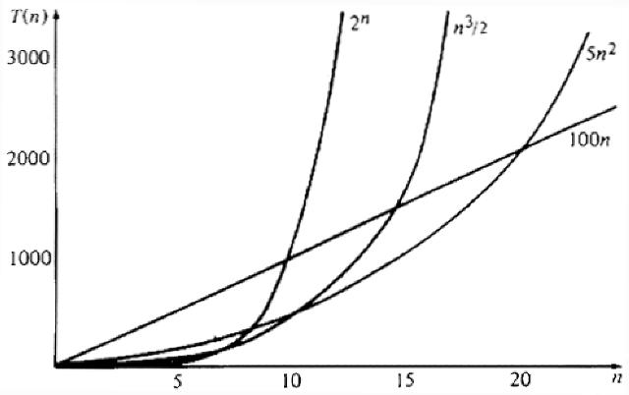
Phân lớp giải thuật

Slide 27
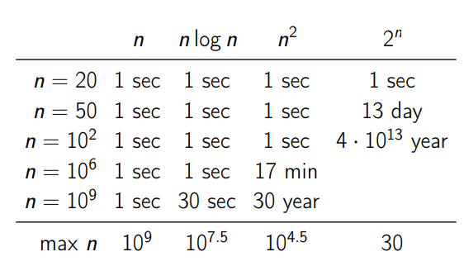
Phân lớp giải thuật
Thời gian ước tính với máy tính có tốc độ 1Ghz

Slide 28
Đánh giá độ phức tạp trong ba trường hợp
Độ phức tạp tính toán của giải thuật trong các trường hợp
    Xấu nhất
    Tốt nhất
    Trung bình
Notes:
Độ phức tạp của giải thuật không chỉ phụ thuộc vào kích thước của dữ liệu vào mà con phụ thuộc vào tính chất của dữ liệu

Slide 29
Đánh giá độ phức tạp trong ba trường hợp
Ví dụ: Thuật toán tìm kiếm tuần tự
int sequenceSearch(int x, int a[], int n){
for (int i=0;i<n;i++){
if (x==a[i]) return i;
}
return -1;
}

Slide 30
Đánh giá độ phức tạp trong ba trường hợp
  Tốt nhất: phần tử đầu tiên là phần tử cần tìm, số lượng phép so sánh là 2  T(n) ~ O(2) = O(1)
  Xấu nhất: so sánh đến phần tử cuối cùng, số lượng phép so sánh là 2n  T(n) ~ O(n)
  Trung bình: so sánh đến phần tử thứ i, cần 2*i phép so sánh, vậy trung bình cần
  (2+4+6+…+2n)/n=2(1+2+…+n)/n=n+1
  · T(n) ~ O(n)

Slide 31
Kinh nghiệm lập trình trực tuyến
Dựa trên đánh giá độ phức tạp tính toán:
    Nếu ước lượng số dòng lệnh không quá 10⁷ thì thuật toán sẽ chạy tốt trong khoảng thời gian 1 giây
    Nếu ước lượng số dòng lệnh lớn hơn 10⁸ thì nên suy nghĩ và lựa chọn giải pháp khác

